Slide 1


Programación Web II
Tema I
Introducción

Slide 2

App mobile
Son programas diseñados para ser ejecutados en teléfonos, tablets y otros dispositivos móviles, que permiten al usuario realizar actividades profesionales, acceder a servicios, mantenerse informado, entre otro universo de posibilidades.
Aplicaciones web
El objetivo principal de una aplicación es que el usuario realice una tarea. También pueden entenderse como un programa que se utiliza desde el navegador. Algunos ejemplos son los servicios de bancos, Google Docs y los sitios de ventas de retail.

Slide 3
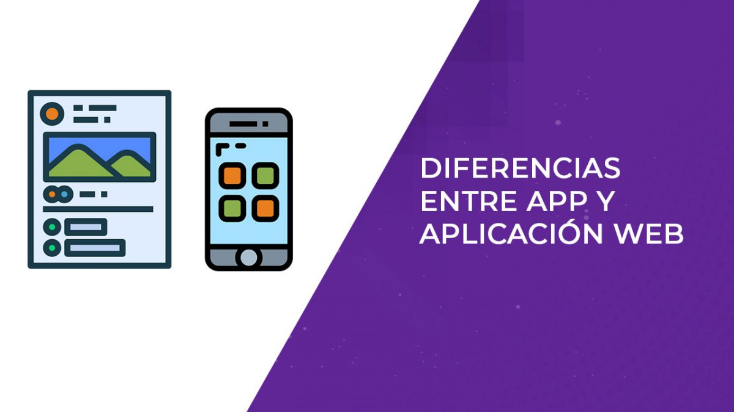

Slide 4
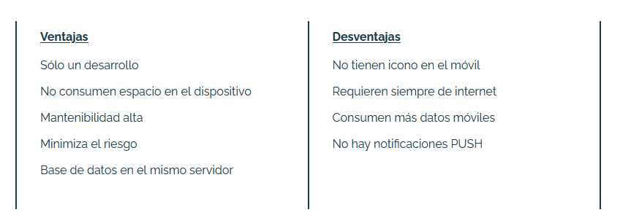
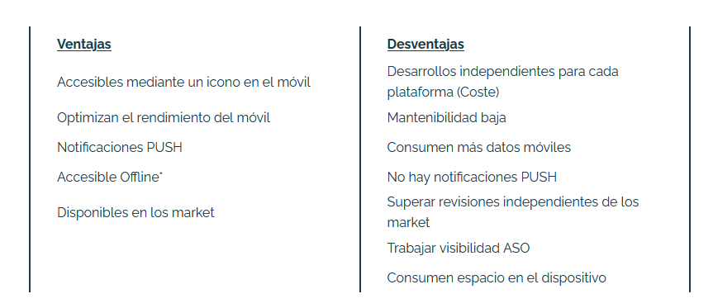
Aplicaciones WEB
App Mobile

Slide 5

Back-End es la parte o rama del desarrollo web encargada de que toda la lógica de una página funcione. Consiste en el conjunto de acciones que pasan dentro de una web, pero que no podemos ver.

Slide 6
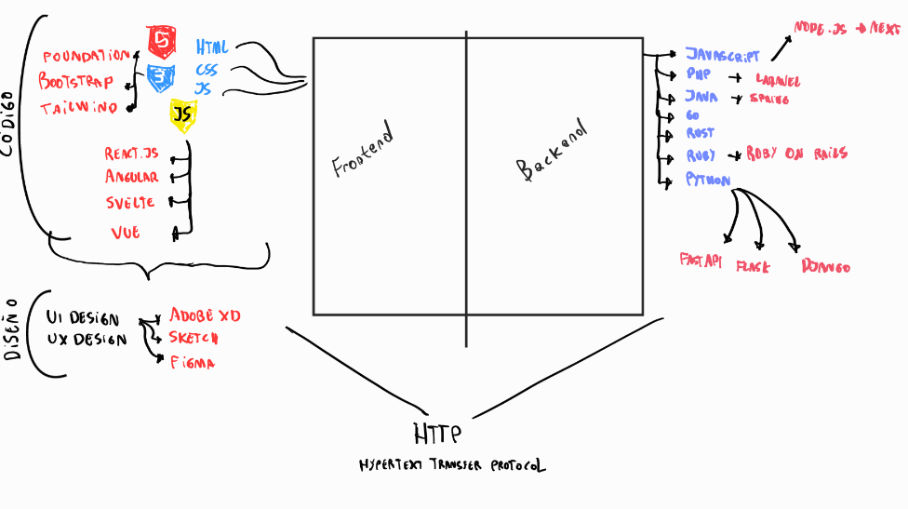

Slide 7

Como integramos FRONTEND Y BACKEND ??
API - JSON

Slide 8

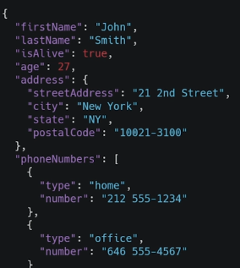
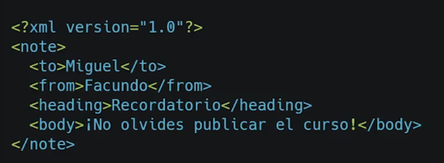
Simple Object Access Protocol
Representational state transfer
XML
JSON
JS Object Notation

Slide 9
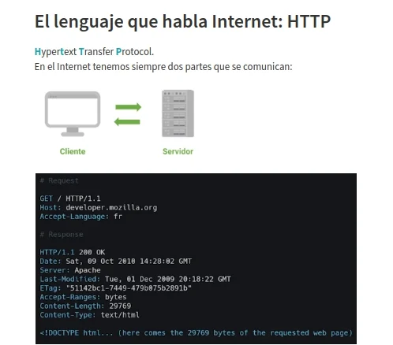
Conceptos básicos

Slide 10
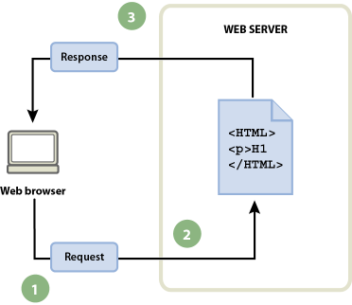
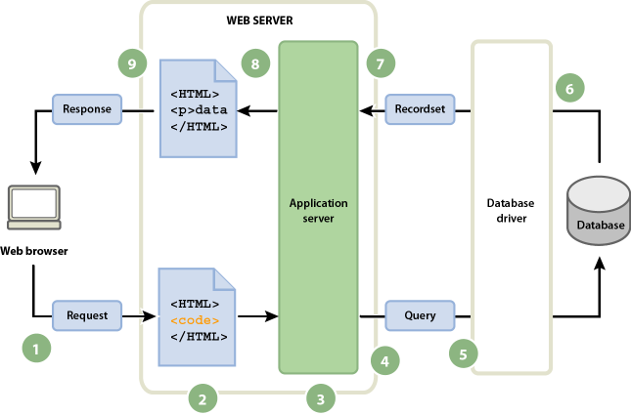
Sitios Estáticos
Sitios Dinámicos

Slide 11
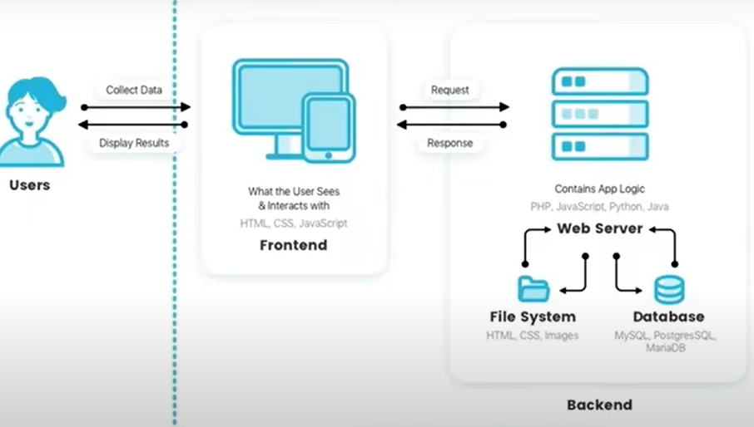
1
2
3
6
4
5
Arquitectura de una aplicación Web

Slide 12
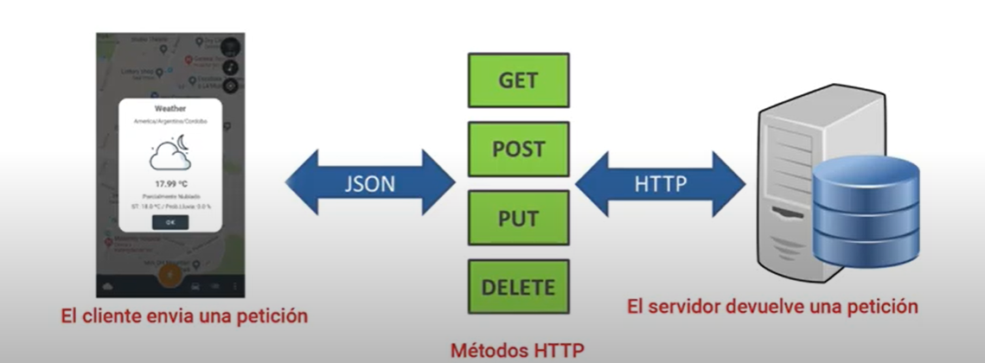

Slide 13
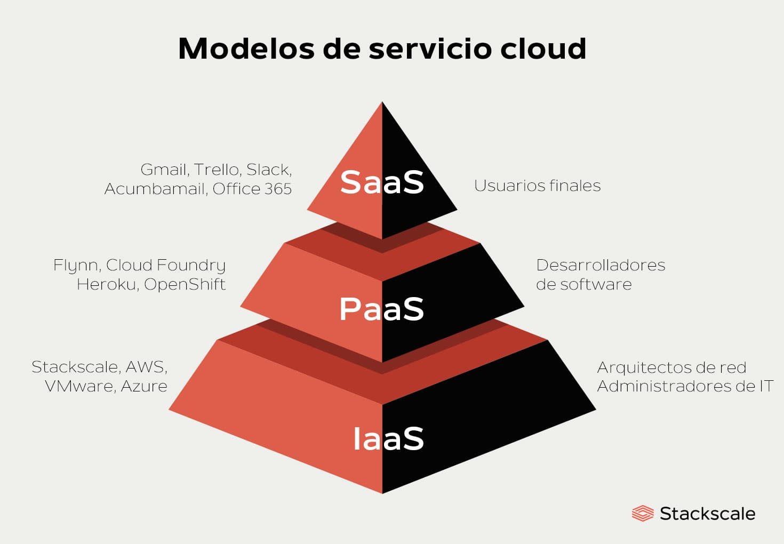
Servidores

